Slide 1
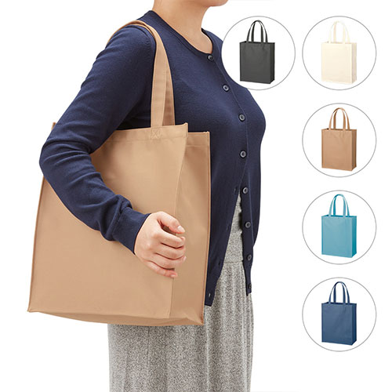
【提案書】
再生PETユーティリティバッグ(L)
特徴
再生PETポリエステル生地を使った肩掛けできるLサイズのトートバッグ。厚みのある書類も収容できるので、会社説明会やオープンキャンパスでパンレットや書類を配布する際に重宝します。
納期
納期スペース
仕様
カラー展開：ネイビー、ブラック、ベージュ、アイボリー、スモークブルー
素材：ポリエステル(再生PET)
サイズ：本体/約300×360×140(mm)・持ち手/約25×480(mm)
容量：約15L
お見積
お見積りスペース

